Slide 1
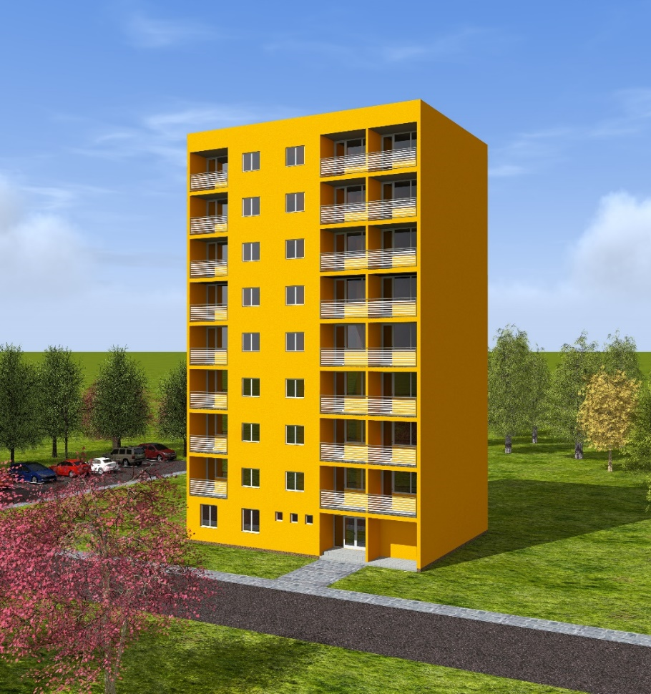
REGENERACE OBVODOVÉHO PLÁŠTĚ PANELOVÉHO DOMU DLE POŽÁRNÍ NORMY ČSN 73 0810 V NYNĚJŠÍM ZNĚNÍ ZE SRPNA 2016 A V PŮVODNÍM ZNĚNÍ Z DUBNA 2009
Autor: Vojtěch Zmek
Vedoucí práce: Ing. Zuzana Kramářová, Ph.D.
Oponent: Ing. Martin Dědič
Zdroj: vlastní
VYSOKÁ ŠKOLA TECHNICKÁ A EKONOMICKÁ V ČESKÝCH BUDĚJOVICÍCH ÚSTAV TECHNICKO-TECHNOLOGICKÝ
BAP – OBHAJOBA BAKALÁŘSKÉ PRÁCE (LETNÍ SEMESTR 2018)
červen/2018

Slide 2
OBSAH PREZENTACE:
MOTIVACE K TÉMATU A CÍL BAKALÁŘSKÉ PRÁCE
VÝZKUMNÉ OTÁZKY
POPIS ZPRACOVANÉHO OBJEKTU
POPIS ZPRACOVANÉHO OBJEKTU - KONSTRUKCE
ZÁKLADNÍ ROZDÍLY V ČSN 73 0810
ZPŮSOB ZPRACOVÁNÍ
PŘÍNOS PRÁCE – ODPOVĚDI NA VÝZKUMNÉ OTÁZKY
ZÁVĚR
ODPOVĚDI NA OTÁZKY VEDOUCÍHO A OPONENTA PRÁCE
Zdroj: www.pinterest.fr
BAP – OBHAJOBA BAKALÁŘSKÉ PRÁCE (LETNÍ SEMESTR 2018)

Slide 3
MOTIVACE K TÉMATU
Aktuálnost tématu
Požáry výškových budov ve světových metropolích
Zájem o problematiku požární bezpečnosti zateplování budov
Přednášky požární bezpečnosti na VŠTE
Videopřednáška Ing. Marka Pokorného, Ph.D. na totožné téma
Vlastní volba tématu
CÍL PRÁCE
Zdroj: https://www.tyden.cz
Cílem práce je zpracovat porovnání požadavků na kontaktní zateplovací systémy pro objekty nevýrobní povahy dle ČSN 73 0810 v novém a předchozím znění (změna z 08/2016). Porovnání bude provedeno na konkrétním případu posouzení zateplovacího systému bytového domu.
BAP – OBHAJOBA BAKALÁŘSKÉ PRÁCE (LETNÍ SEMESTR 2018)

Slide 4
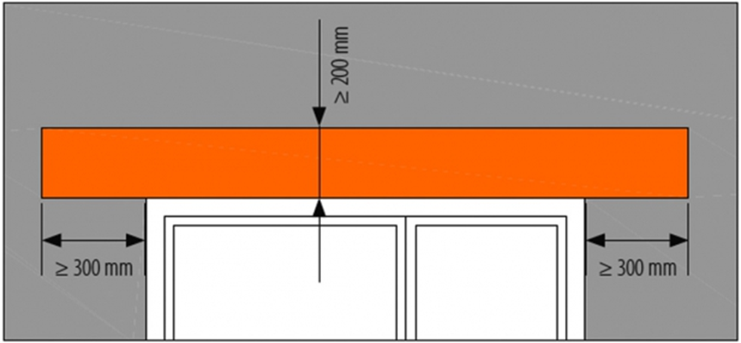
VÝZKUMNÉ OTÁZKY
1.
Je vhodné použití hořlavého tepelného izolantu EPS-f v těsné blízkosti zapuštěné lodžie, pokud PNP lodžie zasahuje do odstupové vzdálenosti vedlejšího požárního úseku?
Zdroj: vlastní
2.
Má aktuální znění ČSN 73 0810 přísnější požadavky na požární bezpečnost než v okolních sousedících státech?
Zdroj: https://imaterialy.dumabyt.cz
BAP – OBHAJOBA BAKALÁŘSKÉ PRÁCE (LETNÍ SEMESTR 2018)

Slide 5
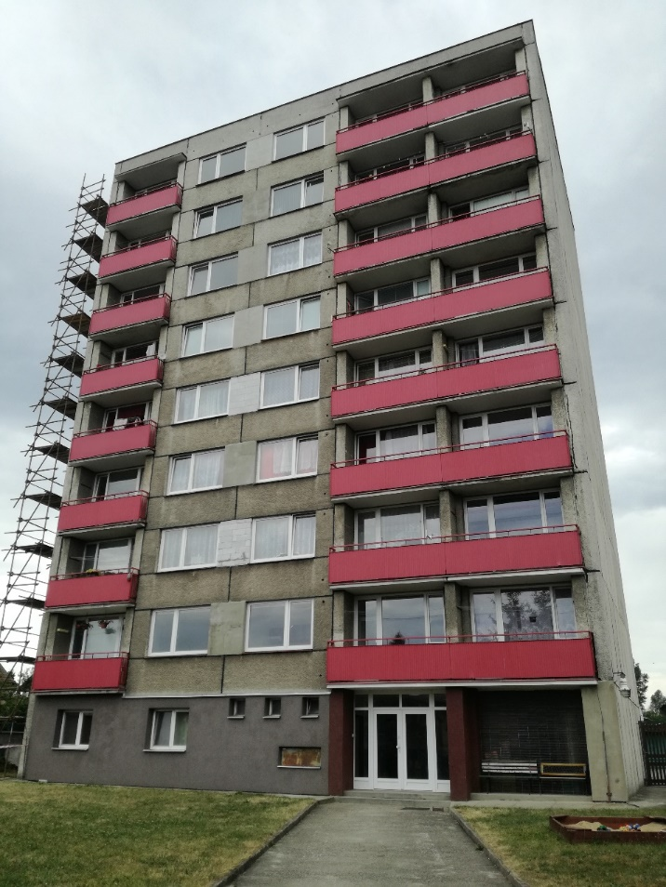
POPIS ZPRACOVANÉHO OBJEKTU
Místo stavby: Bystřice u Benešova, parcelní číslo 1230/3, ulice Dr. E. Beneše.
Katastrální území: Bystřice u Benešova [616770]
Typ panelového objektu: G57 (středočeská varianta)
Rok výstavby: 1983 - 1986
Zastavěná plocha: 217,52 m²
Obestavěný prostor: 5400,00 m³
Požární výška: +22,800m
Celková výška po atiku: +28,270m
Zdroj: vlastní
BAP – OBHAJOBA BAKALÁŘSKÉ PRÁCE (LETNÍ SEMESTR 2018)

Slide 6
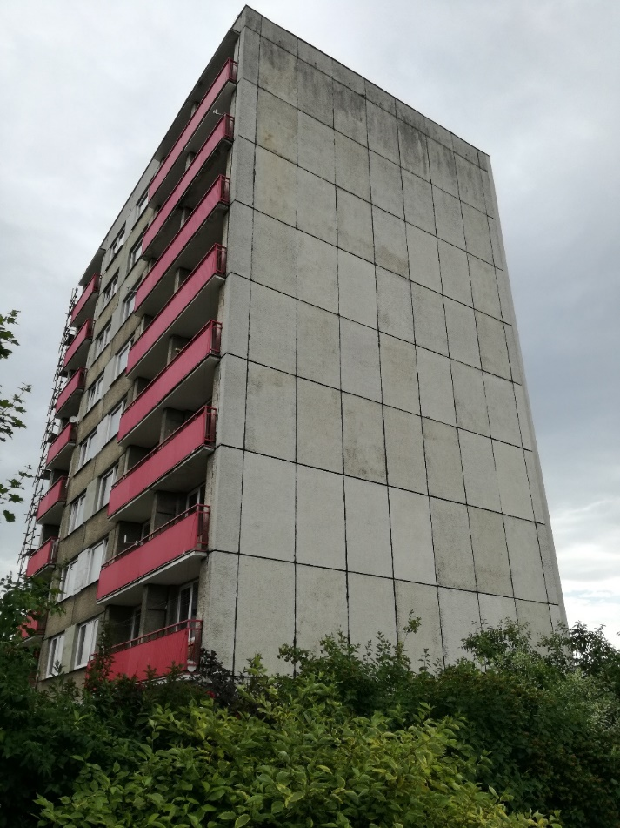
POPIS ZPRACOVANÉHO OBJEKTU - KONSTRUKCE
Konstrukční systém: Stěnový - příčný
Modul: Modulová vzdálenost příčných stěn je 3600 mm
Konstrukční výška: 2850 mm
Nosné štítové stěny: celostěnové vícevrstvé dílce tl. 240 mm ve skladbě venkovní ŽB vrstva 50 mm, tepelně izolační vrstva (skelná vata) v tl. 60 mm, vnitřní nosná ŽB vrtsva tl. 130 mm
Vnitřní nosné stěny: ŽB plné panely o tloušťce 160 mm
Vodorovné konstrukce: ŽB plné panely o tloušťce 100 mm
Zastřešení: dvouplášťová střešní konstrukce z keramických panelů tl. 140 mm, délky 3600 mm, položených na ŽB spádových klínech, tepelně odizolovaných pěnovým polystyrenem tl. 30 mm. Vzduchové dutiny jsou odvětrány otvory v atikových panelech.
Zdroj: vlastní
BAP – OBHAJOBA BAKALÁŘSKÉ PRÁCE (LETNÍ SEMESTR 2018)

Slide 7
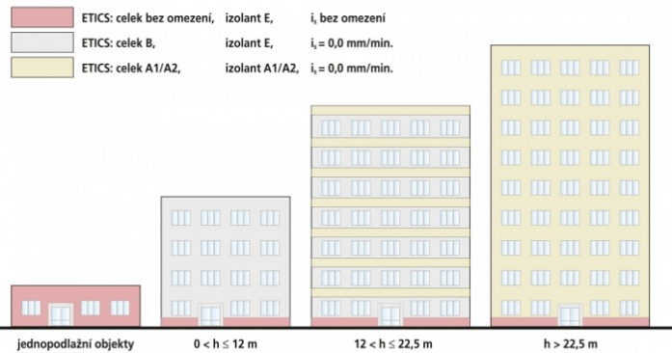
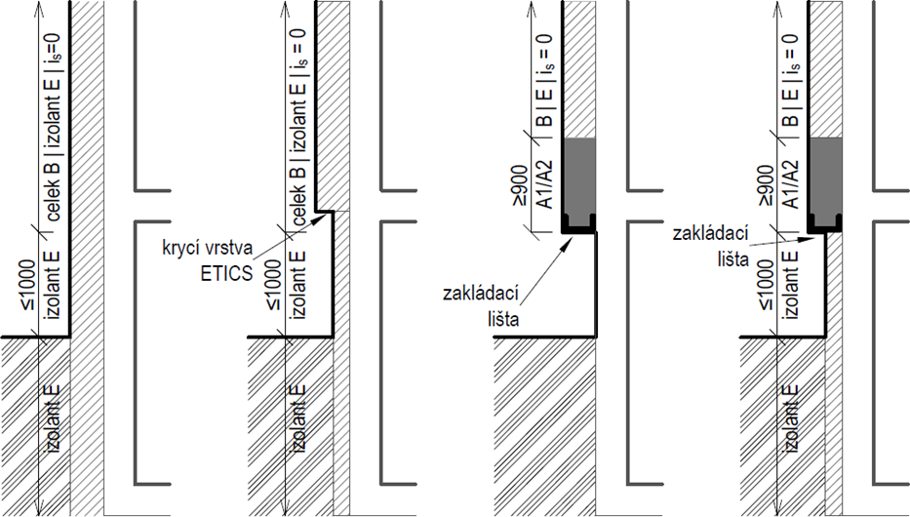
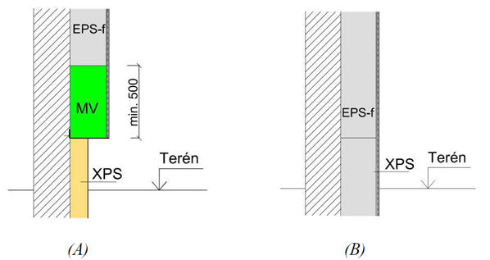
ZÁKLADNÍ ROZDÍLY V ČSN 73 0810
ČSN 73 0810 DUBEN 2009
ČSN 73 0810 ČERVEN 2016
NOVOSTAVBY PO ROCE 2000
DO ROKU 2000
Zdroj: https://imaterialy.dumabyt.cz
Zdroj: Pokorný, Marek. Akademie zateplování, přednáška. Kontaktní zateplovací systémy (KZS) z požárního hlediska – výhled 2012. Praha, 04/2012.
Zdroj: https://stavba.tzb-info.cz
Zdroj: https://stavba.tzb-info.cz
BAP – OBHAJOBA BAKALÁŘSKÉ PRÁCE (LETNÍ SEMESTR 2018)

Slide 8
TEXTOVÁ ČÁST
DSP-BYTOVÝ DŮM_DUBEN 2009
A. PRŮVODNÍ ZPRÁVA
B. SOUHRNNÁ TECHNICKÁ ZPRÁVA
C. SITUAČNÍ VÝKRESY
D. DOKUMENTACE OBJEKTŮ
E. DOKLADOVÁ ČÁST
ROZPOČET ZATEPLENÍ
VÝPOČET HMOŽDINEK - KOTVENÍ
OBÁLKOVÁ METODA
POTŘEBA TEPLA NA VYTÁPĚNÍ
POŽÁRNĚ BEZPEČNOSTNÍ ŘEŠENÍ
SOUČINITEL PROSTUPU TEPLA - ZDIVO,SOKL,STŘECHA
ENERGETICKÝ ŠTÍTEK PENB
DSP-BYTOVÝ DŮM_ČERVENEC 2016
A. PRŮVODNÍ ZPRÁVA
B. SOUHRNNÁ TECHNICKÁ ZPRÁVA
C. SITUAČNÍ VÝKRESY
D. DOKUMENTACE OBJEKTŮ
E. DOKLADOVÁ ČÁST
ROZPOČET ZATEPLENÍ
VÝPOČET HMOŽDINEK - KOTVENÍ
OBÁLKOVÁ METODA
POTŘEBA TEPLA NA VYTÁPĚNÍ
POŽÁRNĚ BEZPEČNOSTNÍ ŘEŠENÍ
SOUČINITEL PROSTUPU TEPLA - ZDIVO,SOKL,STŘECHA
ENERGETICKÝ ŠTÍTEK PENB
BAKALÁŘSKÁ PRÁCE
ZPŮSOB ZPRACOVÁNÍ
BAP – OBHAJOBA BAKALÁŘSKÉ PRÁCE (LETNÍ SEMESTR 2018)

Slide 9
PŘÍNOS PRÁCE – ODPOVĚĎ NA VÝZKUMNÉ OTÁZKY
1.
Je vhodné použití hořlavého tepelného izolantu EPS-f v těsné blízkosti zapuštěné lodžie, pokud PNP lodžie zasahuje do odstupové vzdálenosti vedlejšího požárního úseku?
PNP lodžie zasahuje do odstupové vzdálenosti vedlejšího požárního úseku. V případě požáru rozšíření plamenů z jednoho požárního úseku na druhý k čemuž nesmí docházet.
V případě aktualizované normy z července 2016 tento problém zcela odpadá, protože objekt s požární výškou h_{p} > 22,5 m je po celé výšce objektu a v celé ploše fasády zateplen nehořlavým tepelným izolantem, v tomto případě minerální vlnou, která nedovolí rozšíření požáru.
Zdroj: vlastní
BAP – OBHAJOBA BAKALÁŘSKÉ PRÁCE (LETNÍ SEMESTR 2018)

Slide 10
PŘÍNOS PRÁCE – ODPOVĚĎ NA VÝZKUMNÉ OTÁZKY
2.
Má aktuální znění ČSN 73 0810 přísnější požadavky na požární bezpečnost než v okolních sousedících státech?
Současné právní předpisy v oblasti požární bezpečnosti jsou pro kontaktní zateplovací systém ETICS v České republice v mnoha ohledech přísnější než například v sousedním Německu.
Doposud se v rámci Evropské unie podařilo sjednotit pouze zkušební a klasifikační normy, projektové normy, ale v oblasti požární bezpečnosti jsou mezi jednotlivými členskými státy Evropské unie značné odlišnosti.
Zdroj: https://stavba.tzb-info.cz
Zdroj: https://imaterialy.dumabyt.cz
BAP – OBHAJOBA BAKALÁŘSKÉ PRÁCE (LETNÍ SEMESTR 2018)

Slide 11
ZÁVĚR
1.
Nové znění požární normy ČSN 73 0810 z roku 2016 přináší z hlediska požadavků na zateplování staveb velmi zásadní změny.
Sjednocuje a zpřesňuje pravidla pro zateplování stávajících a nových staveb, zároveň sjednocuje pravidla z hlediska výšky objektu.
Současné právní předpisy v oblasti požární bezpečnosti jsou pro kontaktní zateplovací systém ETICS v České republice v mnoha ohledech přísnější než například v sousedním Německu, nebo Rakousku.
Doposud se v rámci Evropské unie podařilo sjednotit pouze zkušební a klasifikační normy, projektové normy, ale v oblasti požární bezpečnosti jsou mezi jednotlivými členskými státy Evropské unie značné odlišnosti.
2.
3.
4.
BAP – OBHAJOBA BAKALÁŘSKÉ PRÁCE (LETNÍ SEMESTR 2018)

Slide 12
DĚKUJI ZA POZORNOST
Vojtech Zmek
VYSOKÁ ŠKOLA TECHNICKÁ A EKONOMICKÁ V ČESKÝCH BUDĚJOVICÍCH
BAP – OBHAJOBA BAKALÁŘSKÉ PRÁCE (LETNÍ SEMESTR 2018)

Slide 13
ODPOVĚDI NA OTÁZKY VEDOUCÍHO A OPONENTA PRÁCE
OTÁZKY VEDOUCÍ BAKALÁŘSKÉ PRÁCE PANÍ ING. ZUZANY KRAMÁŘOVÉ, Ph.D.
Uveďte, co Vás vedlo k zahrnutí příkladů velkých požárů do bakalářské práce?
Jak celkově hodnotíte ”novelizaci” požadavků na ETICS z vlastního pohledu?
OTÁZKY OPONENTA BAKALÁŘSKÉ PRÁCE PANA ING. MARTINA DĚDIČE
Nejsou
BAP – OBHAJOBA BAKALÁŘSKÉ PRÁCE (LETNÍ SEMESTR 2018)

Slide 14
DOTAZY??
BAP – OBHAJOBA BAKALÁŘSKÉ PRÁCE (LETNÍ SEMESTR 2018)

